Slide 1
Référence d’un objet, comparaison d’objets, copier un objet …
Par Alexandre & Alain

Slide 2
Sommaire
Définir la notion d’un objet
Référencer un objet (comment on le déclare)
Comparer des objets
Propriétés des objets

Slide 3
Qu’est ce qu’un objet ?
Un conteneur symbolique et autonome contenant des informations et des mécanismes
Clé
Valeur d’une propriété
Méthode
Un objet est créé à partir d’un classe ou bien d’un prototype ( créer son propre objet)
let monObj = new Object();
let monObj1 = new String(« ceci est un test »);
Let monObj2 = { } ou [ ];

Slide 4
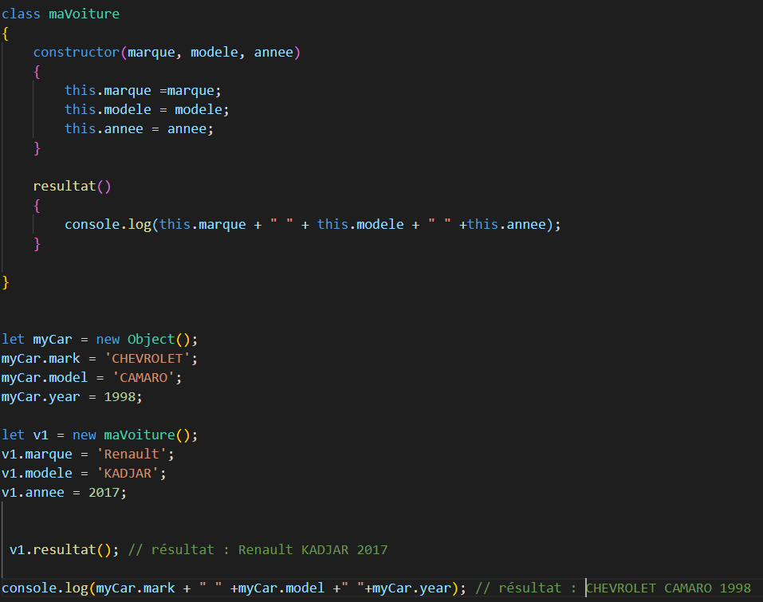
Référencer un objet

Slide 5
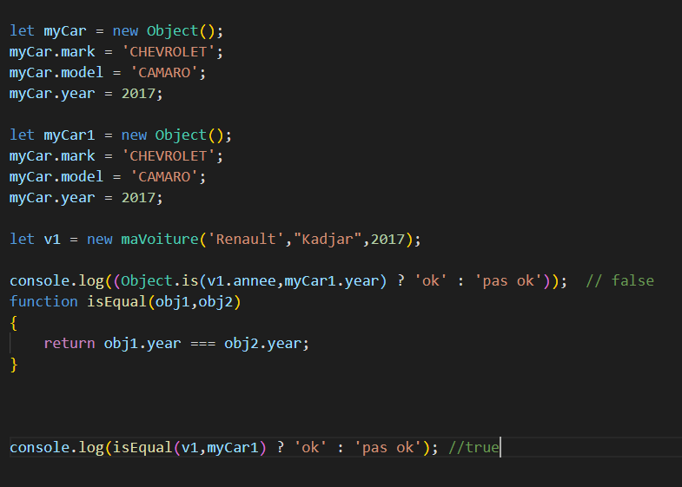
Comparer des objets
On peut comparer des objets uniquement s’ils ont les mêmes attributs, valeurs et qu’ils sont de la même instance de la classe

Slide 6
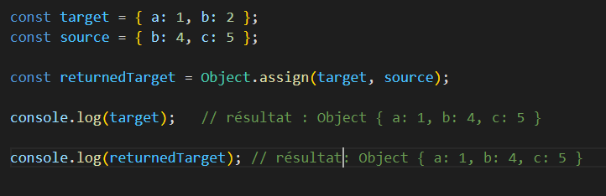
Propriétés des objets
Object.assign()
Cette méthode copie les valeurs de toutes les propriétés directes, non héritées, d’un objet qui sont énumérables sur un autre objet cible

Slide 7
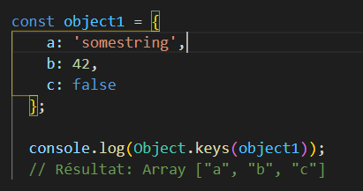
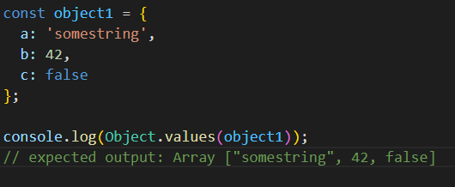
Propriétés des objets
Object.key()
La méthode renvoie un tableau contenant les noms des propriétés propres à un objet et non les valeurs (qui ne sont pas héritées via la chaîne de prototypes) et qui sont énumérables. L'ordre de ce tableau est le même que celui obtenu par une boucle for...in (à la différence qu'une boucle for-in liste également les propriétés héritées).
Object.values()
La méthode renvoie un tableau contenant les valeurs des propriétés propres énumérables d’un objet dont l’ordre est le même que celui obtenu avec un boucle for...in

Slide 8
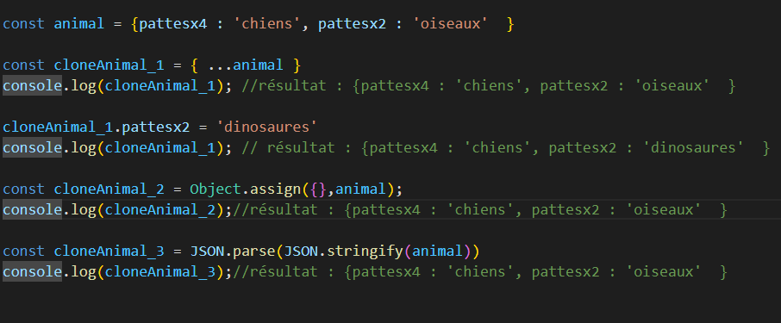
Propriétés des objets
Comment cloner des objets

Slide 9
Propriétés des objets
https://developer.mozilla.org/fr/docs/Web/JavaScript/Reference/Global_Objects/Object

